Slide 1
আজকের পাঠে সবাইকে স্বাগতম

Slide 2
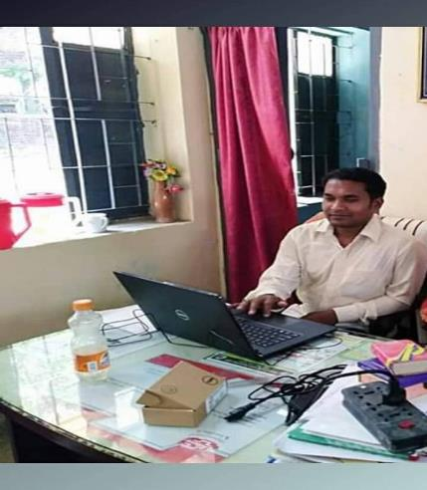
শিক্ষক পরিচিতি
রতন এক্কা
সহকারী শিক্ষক
মিঠাপুর সরকারি প্রাথমিক বিদ্যালয়
০১৭৫০-২২০ ৮৩৪
Email:ratonakka.s2@gmail.com

Slide 3
পাঠ পরিচিতি
শ্রেণিঃ পঞ্চম
বিষয়ঃ বাংলাদেশ ও বিশ্বপরিচয়
সময়ঃ ১ ঘণ্টা
পাঠঃ বাংলাদেশের ঐতিহাসিক স্থান ও নিদর্শন
পাঠের অংশঃ পাহাড়পুর ও ময়নামতি
অধ্যায়ঃ ৩

Slide 4
শিখনফল
১৫.২.১ বাংলাদেশের কয়েকটি ঐতিহাসিক নিদর্শন সম্পর্কে বলতে পারবে।
১৫.২.২ এসব ঐতিহ্যের সাথে সংশ্লিষ্ট সময় ও যুগ সম্পর্কে বলতে পারবে।

Slide 5
আবেগ সৃষ্টি
গল্পের মাধ্যমে

Slide 6
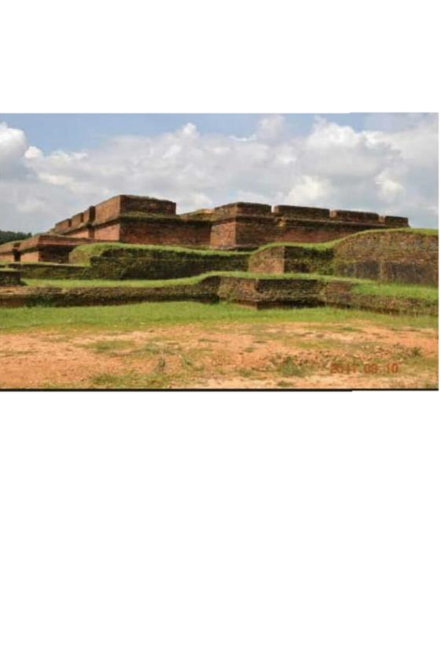
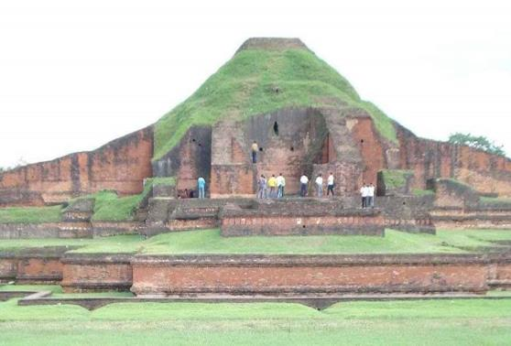
পূর্বজ্ঞান যাচাই
নিচের ছবিগুলো মনোযোগ সহকারে দেখতে বলবো এবং ছবি সম্পর্কে প্রশ্ন জিজ্ঞাসা করবো।

Slide 7
আজ আমরা জানব
পাহাড়পুর ও ময়নামতি

Slide 8
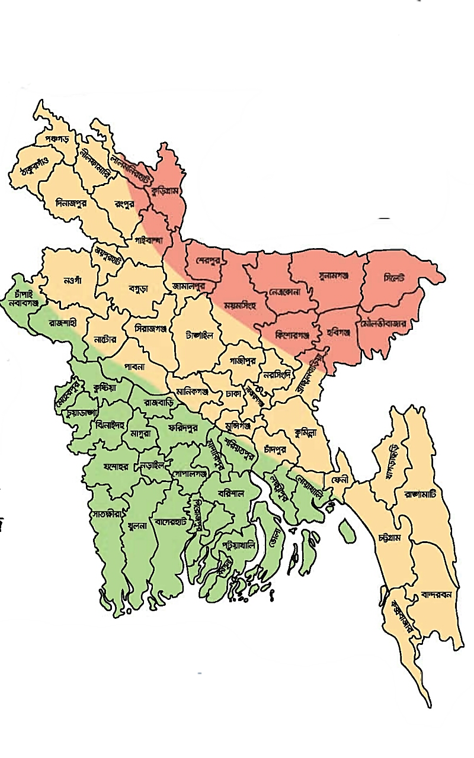
উপস্থাপন
ময়নামতি
এখানে ক্লিক করতে হবে।
মানচিত্রে নিদর্শন দুটির জেলা দেখার জন্য।
পাহাড়পুর

Slide 9
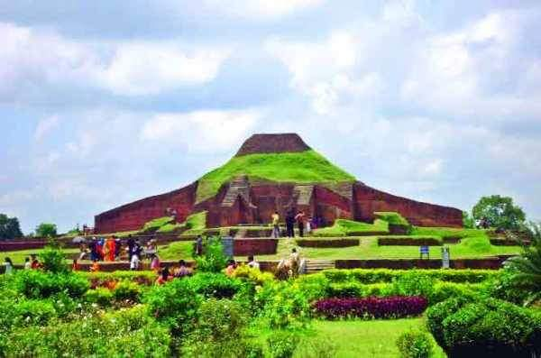
উপস্থাপন
এই নিদর্শনটি ৭৮১-৮২১ খ্রি পাল রাজা ধর্মপালের শাসনামলে নির্মিত হয়।
এখানে ১৭৭টি গোপন কুঠুরি আছে।
পাহাড়পুর রাজশাহী বিভাগের নওগাঁ জেলায় অবস্থিত।
এটি সোমপুর মহাবিহার নামেও পরিচিত।
পাহাড়পুর

Slide 10
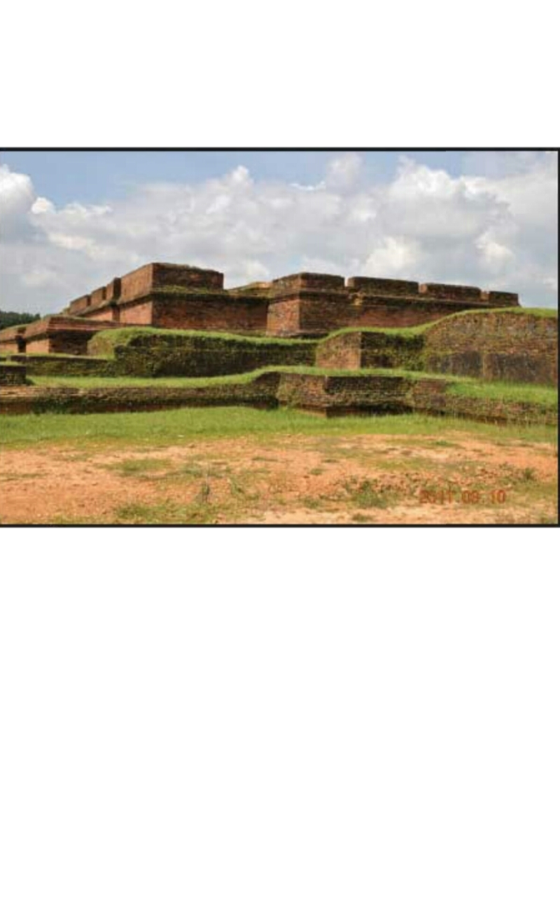
উপস্থাপন
এই নিদর্শনটি ৮ম শতকের রাজা মাণিক চন্দ্রের স্ত্রী ময়নামতির কাহিনী এই জায়গার ইতিহাসের সঙ্গে জড়িত।
বাংলাদেশের দক্ষিণ-পূর্ব অঞ্চলে কুমিল্লা শহরের কাছে অবস্থিত।
এটি বৌদ্ধ সভ্যতার অন্যতম কেন্দ্র ছিল।
ময়নামতি

Slide 11
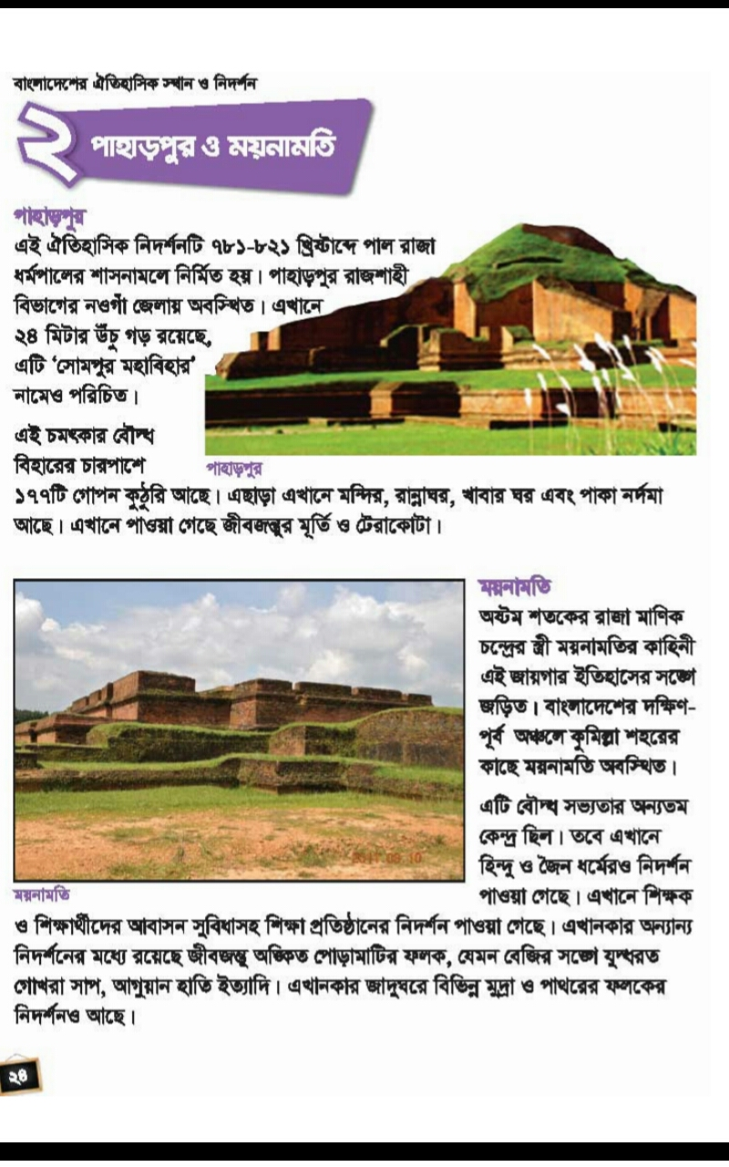
পাঠ্যবইয়ের সাথে সংযোগ স্থাপন

Slide 12
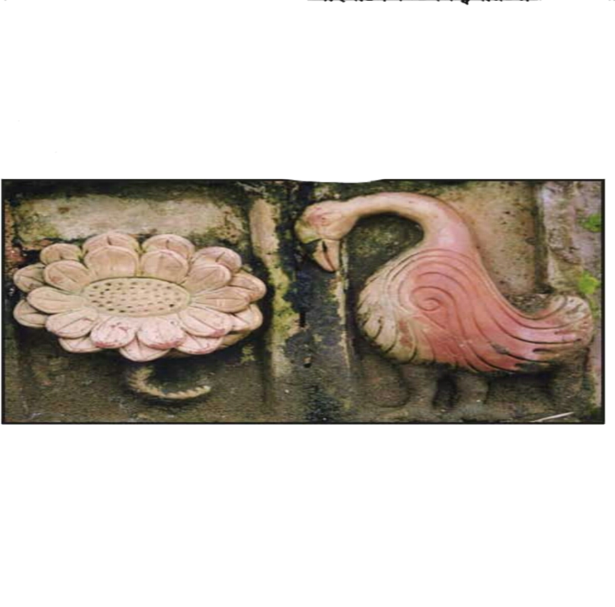
দলীয় কাজ
#ছবিতে দেওয়া এই চমৎকার পোড়ামাটির ফলকটি পাহাড়পুরে পাওয়া গেছে।পর্যটকদের উদ্দেশ্যে প্রকাশিত লিফটের জন্য ফলকটি সম্পর্কে একটি উপযুক্ত বাক্য তৈরি কর।

Slide 13
মূল্যায়ন
# নিচের নিদর্শনগুলো বিভিন্ন ঐতিহাসিক স্থানে পাওয়া গেছে।যে বিষয়টি যে স্থানের,ছকে সে অনুযায়ী লেখ।
উঁচুগড় বৌদ্ধ ধর্মীয় নিদর্শন গোপন কুঠুরি
৮ম শতক বাংলাদেশের দক্ষিণ-পূর্ব অঞ্চল বাংলাদেশের উত্তরাঞ্চল
পাহাড়পুর | পাহাড়পুর ও ময়নামতি | ময়নামতি
উঁচুগড় বৌদ্ধ ধর্মীয় নিদর্শন বাংলাদেশের দক্ষিণ-পূর্ব অঞ্চল
গোপন কুঠুরি ৮ম শতক
বাংলাদেশের উত্তরাঞ্চল

Slide 14
বাড়ির কাজ
মনে কর তুমি একজন প্রত্নতাত্ত্বিক এবং তুমি পাহাড়পুর আবিষ্কার করেছ।সেখানে খনন করার পর তুমি যা যা খুঁজে পেতে পার সেগুলোর বর্ণনা দাও।

Slide 15
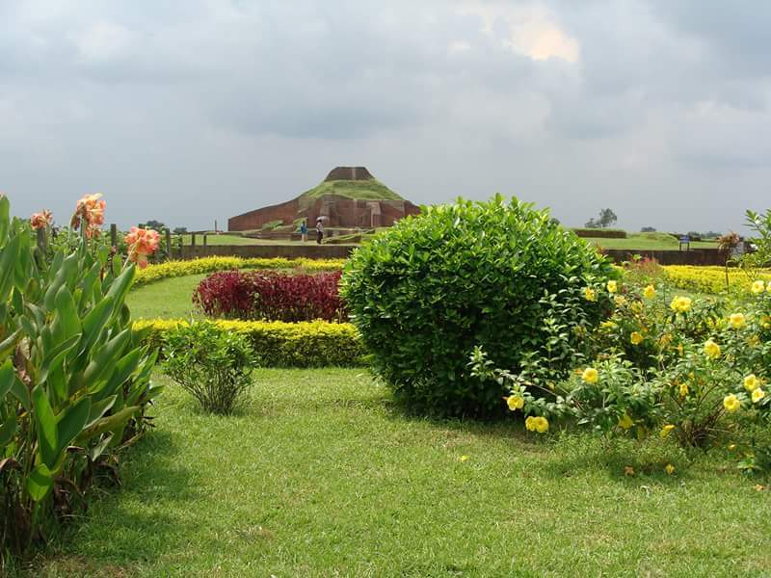
সবাই ভালো থেকো। আবার দেখা হবে।

